Slide 1

HỌC VIỆN CÔNG NGHỆ BƯU CHÍNH VIỄN THÔNG KHOA VIỄN THÔNG 2
BÁO CÁO CHUYÊN ĐỀ
TÍNH NĂNG VÀ ỨNG DỤNG CỦA GIT GUI TRONG QUẢN LÝ MÃ NGUỒN PHẦN MỀM
Báo cáo viên: ThS. PHAN THANH TOẢN
TP.HCM 09/2024
Notes:
https://caodang.fpt.edu.vn/tin-tuc-poly/cong-cu-quan-ly-ma-nguon-hieu-qua-cho-du-an-phan-mem-git-va-github.html
https://careerviet.vn/en/talentcommunity/git-la-gi-tim-hieu-cac-lenh-git-co-ban-lap-trinh-vien-can-biet.35A520AE.html

Slide 2
NỘI DUNG TRÌNH BÀY
GIỚI THIỆU
TÍNH NĂNG CỦA GIT GUI
ỨNG DỤNG CỦA GIT GUI TRONG QUẢN LÝ MÃ NGUỒN PHẦN MỀM
TÀI LIỆU THAM KHẢO
Notes:
https://git-scm.com/downloads
https://windows.github.com
https://education.github.com/git-cheat-sheet-education.pdf
https://git-school.github.io/visualizing-git/#free

Slide 3

GIỚI THIỆU
Git là hệ thống quản lý phiên bản phân tán phổ biến nhất, cho phép các nhà phát triển theo dõi, quản lý và đồng bộ mã nguồn phần mềm một cách hiệu quả.
Notes:
Trong quá trình phát triển phần mềm hiện đại, quản lý mã nguồn là một nhiệm vụ vô cùng quan trọng để đảm bảo sự ổn định, tổ chức và cộng tác hiệu quả giữa các lập trình viên. Git là hệ thống quản lý phiên bản phân tán phổ biến nhất, cho phép các nhà phát triển theo dõi, quản lý và đồng bộ mã nguồn một cách hiệu quả. Mặc dù Git có thể được sử dụng thông qua dòng lệnh (command-line), nhưng Git GUI (Giao diện đồ họa người dùng của Git) đã xuất hiện để làm cho quy trình này trực quan và dễ sử dụng hơn, đặc biệt đối với người dùng mới hoặc những người không quen thuộc với các lệnh phức tạp.
Bài báo cáo này sẽ tập trung phân tích các tính năng nổi bật và các ứng dụng chính của Git GUI trong việc quản lý mã nguồn phần mềm, từ đó giúp các nhà phát triển hiểu rõ lợi ích và cách thức sử dụng công cụ này một cách hiệu quả.

Slide 4

GIỚI THIỆU
Git là hệ thống quản lý phiên bản phân tán (DVCS), cho phép các nhà phát triển theo dõi, quản lý và đồng bộ mã nguồn phần mềm một cách hiệu quả.
Notes:
Git là một hệ thống quản lý các phiên bản dưới dạng phân tán. Đây còn là một phiên bản của Distributed Version Control System (DVCS) hay còn gọi là VCS. Git được ra đời ở thời điểm 2005 và trở thành một hệ thống quản lý phiên bản phân tán phổ biến nhất hiện nay. Git sẽ đem đến cho các lập trình viên một kho lưu trữ riêng chứa toàn bộ lịch sử thay đổi khi sử dụng.
Distributed architecture
Speed = Most of the operations are local (data store and data fetch)
Data Integrity
Easy branching and merging
Collaboration
VCS is a software to store, manage and track data changes
Git is a distributed VCS with its unique features such as distributed architecture, speed, data integrity, easy branching and merging and collaboration strategy.

Slide 5
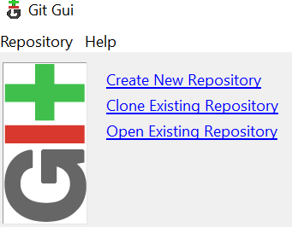
GIỚI THIỆU
Git GUI là một giao diện người dùng trực quan được phát triển nhằm giúp các lập trình viên dễ dàng thao tác với Git
Notes:
Git GUI là một giao diện người dùng trực quan được phát triển nhằm giúp các lập trình viên dễ dàng thao tác với Git mà không cần phải sử dụng dòng lệnh. Nó cung cấp các chức năng cơ bản của Git như commit, push, pull, merge, và quản lý nhánh (branch) thông qua giao diện đồ họa dễ hiểu, giúp tiết kiệm thời gian và giảm thiểu sai sót.Có nhiều ứng dụng Git GUI nổi bật như:GitKraken, Sourcetree, GitHub Desktop, Git Extensions, SmartGit. Mỗi công cụ này có giao diện và tính năng khác nhau, nhưng đều hướng tới mục tiêu chung là giúp các lập trình viên quản lý mã nguồn dễ dàng hơn.

Slide 6
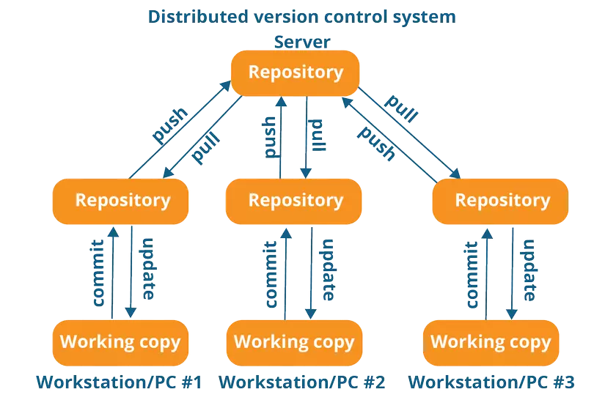
GIỚI THIỆU
Notes:
Cách thức hoạt động của Git là gì?
Git là một phiên bản của VCS do đó sẽ có một số điểm khác biệt so với các VCS thông thường. Điểm khác biệt nổi bật nhất chính là cách đọc và cách lưu trữ dữ liệu của Git.
Dựa trên mặt khái niệm, hầu hết các hệ thống lưu trữ thông tin dưới dạng danh sách các thay đổi dựa trên file. Hệ thống sẽ cập nhật và tổng hợp các thông tin, tiếp đó sẽ tiến hành lưu trữ dưới dạng một tập hợp danh sách. Những thay đổi sẽ được thực hiện đối với mỗi file theo thời gian.
Đối với Git, các hoạt động và lưu trữ thông tin lại hoàn toàn khác. Để lưu trữ thông tin, Git coi thông tin được lưu trữ là một tập hợp các snapshot, đây là tập hợp toàn bộ ảnh chụp các nội dung của file thông tin tại thời điểm.
Mỗi khi bạn đưa ra các lệnh, Git sẽ chụp lại thông tin tại thời điểm đó và tạo ra một snapshot cùng một tham chiếu tới snapshot đó. Để tính hiệu quả cao hơn, Git sẽ chỉ lưu trữ file khi các tệp có sự thay đổi. Thay vào đó phần mềm sẽ liên kết tới một tệp có dữ liệu giống với file đã được lưu trữ trước đó.
Đây cũng là điểm khác biết giữa Git với các VCS, do đó Git sẽ không quá tốn thời gian để xem xét lại các thông tin, các bản giải mã của hệ thống trước. Với cách lưu trữ này, Git giống như một hệ thống gồm nhiều tệp nhỏ khác nhau.

Slide 7
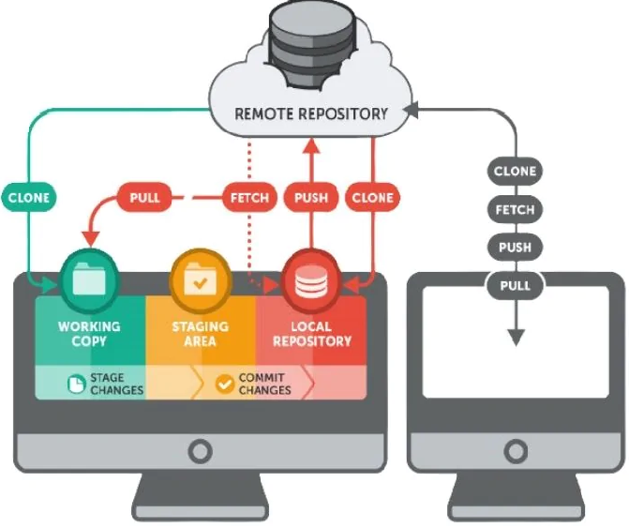
GIỚI THIỆU
Notes:
Những lợi ích sử dụng Git
Sau khi hiểu được Git là gì và cách thức hoạt động của Git, ta thấy rõ được sự khác biệt giữa Git và các VCS thông thường. Do đó, việc sử dụng Git để lưu trữ, kiểm soát phiên bản là điều cực kỳ cần thiết.
Thực tế, các dự án thường có nhiều lập trình viên làm việc song song với nhau. Do đó Git là một hệ thống phiên bản kiểm soát cần thiết để đảm bảo không tạo ra xung đột giữa các lập trình viên khi thực hiện code hệ thống.
Trong quá trình làm việc sẽ không tránh khỏi việc các yêu cầu thường xuyên thay đổi, Git sẽ giúp các nhà phát triển quay lại các phiên bản cũ một cách dễ dàng. Vì thế việc kiểm soát sẽ trở nên cực kỳ đơn giản và hiệu quả.
Đối với các dự án chạy song song có cùng một cơ sở code, lúc này việc sử dụng Git sẽ giúp phân nhánh hiệu quả nhất. Hơn thế nữa, việc quản lý và thực hiện các dự án sẽ tốt hơn:
Việc sử dụng an toàn, thao tác nhanh, gọn, dễ sử dụng.
Dễ dàng kết hợp các nhánh với nhau, giúp quy trình làm việc code theo nhóm đơn giản hóa hơn.
Đối với sử dụng Git, chỉ cần clone mã nguồn từ kho chứa hoặc clone một phiên bản thay đổi nào đó có sẵn trong kho chứa hoặc một nhánh trong kho lưu trữ. Hệ thống sẽ cho phép bạn làm việc ở mọi nơi, bất cứ lúc nào.
Nhờ sử dụng Git, các dự án song song sẽ vô cùng dễ dàng và hiệu quả.

Slide 8
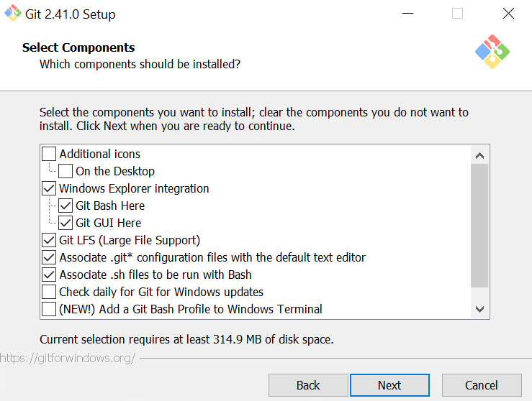
CÀI ĐẶT GIT GUI
Link tải Git GUI cài đặt trên HĐH Windows:
https://git-scm.com/download/win
Xem phiên bản sau khi cài đặt:
Administrator@Chip MINGW64 /c/git (master)
$ git version
git version 2.41.0.
windows.1
Notes:
Go to https://git-scm.com/downloads
Download the Git software for your Operating System
Go to terminal and check the git version installed: git version
Latest (2.46.1) 64-bit version of Git for Windows. This is the most recent maintained build. It was released 5 days ago, on 2024-09-18.

Slide 9
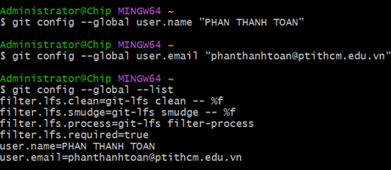
CẤU HÌNH
Cấu hình github username:
git config --global user.name 'yourname'
Cấu hình github email ID:
git config --global user.email 'youremail@domain’
Xem cấu hình thiết lập:
git config --global --list
Notes:
Go to https://git-scm.com/downloads
Download the Git software for your Operating System
Go to terminal and check the git version installed: git version
Latest (2.46.1) 64-bit version of Git for Windows. This is the most recent maintained build. It was released 5 days ago, on 2024-09-18.

Slide 10
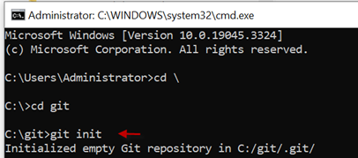
CẤU HÌNH
Khởi tạo Git:
git init .
Notes:
Lệnh Git init để tạo ra một Git repository trong dự án mới hoặc đã có sẵn.

Slide 11
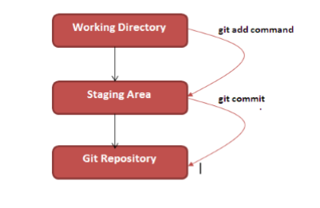
Introduction to Git Decentralized or Distributed Version Control System (DVCS) Terminologies
Notes:
Data added for the first time resides in the Working directory.
This is a local copy of the original project.
Once you modify data in the working directory, you must add the snapshot of the current state of the project to the Staging Area.
Also called an “Index”.
This is a middle layer that gives a quick preview of the project snapshot that you are about to commit.
After you review and confirm the changes, commit the changes to Local Repository.
A commit is the latest snapshot (state) of a project.
Congratulations !!!

Slide 12
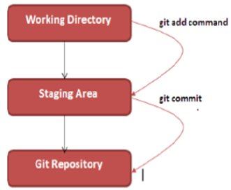
CÁC LỆNH CƠ BẢN
Stage (index)
git add .
View the status
git status
Commit
git commit -m ‘Message’
View the log
git log
Transmit
git push –set-upstream origin master
Notes:
Data added for the first time resides in the Working directory.
This is a local copy of the original project.
Once you modify data in the working directory, you must add the snapshot of the current state of the project to the Staging Area.
Also called an “Index”. // Git add: Lệnh được sử dụng khi cần đổi Stage hoặc index đến thư mục bạn đang làm việc
This is a middle layer that gives a quick preview of the project snapshot that you are about to commit.
After you review and confirm the changes, commit the changes to Local Repository.
A commit is the latest snapshot (state) of a project.
Push: Transmit local branch commits to the remote repository branch

Slide 13
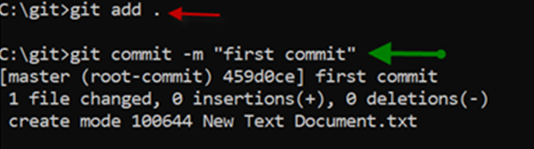
THỰC NGHIỆM
Notes:
Git add: Lệnh được sử dụng khi cần đổi Stage hoặc index đến thư mục bạn đang làm việc

Slide 14
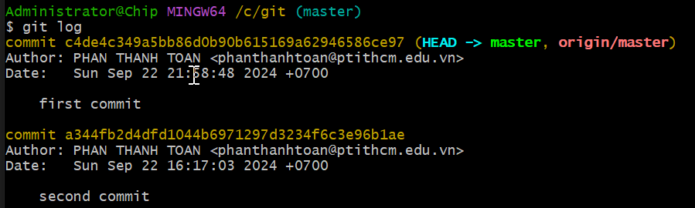
THỰC NGHIỆM
Notes:
Git add: Lệnh được sử dụng khi cần đổi Stage hoặc index đến thư mục bạn đang làm việc

Slide 15
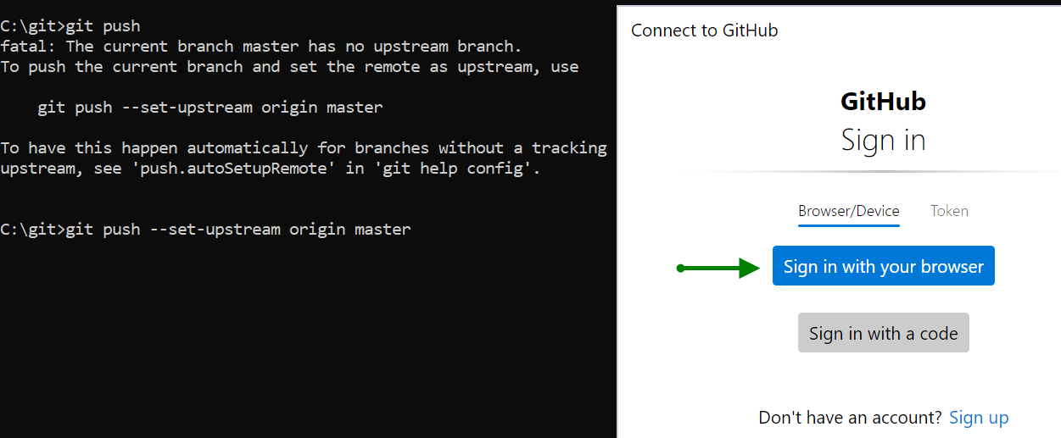
THỰC NGHIỆM
Notes:
Git push: Khi người lập trình muốn cập nhật các branch từ xa thì sẽ dùng lệnh Git push với những thay đổi mới nhất mà bạn đã commit.

Slide 16
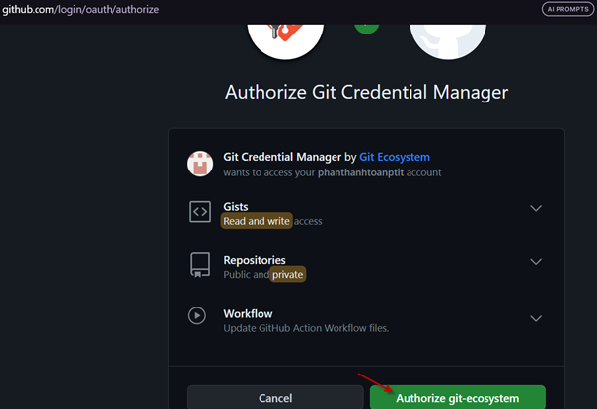
THỰC NGHIỆM
Notes:
https://youtu.be/-8Vwt7FPPyM?si=GzYG6sh5zGkEr8Tq

Slide 17
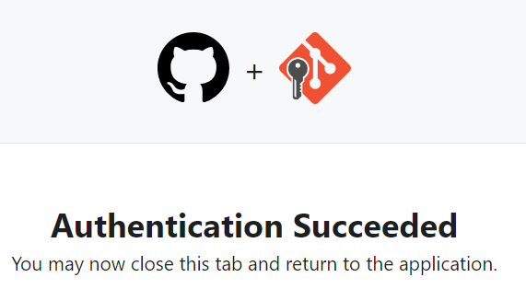
THỰC NGHIỆM
Notes:
https://youtu.be/-8Vwt7FPPyM?si=GzYG6sh5zGkEr8Tq

Slide 18
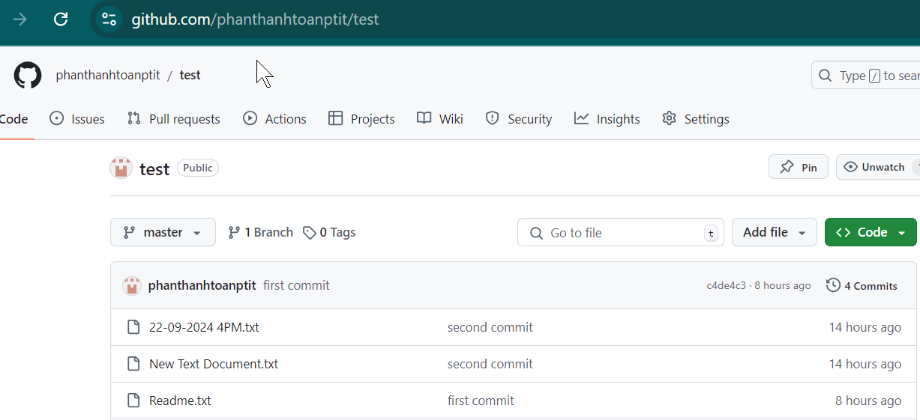
THỰC NGHIỆM
Notes:
https://youtu.be/-8Vwt7FPPyM?si=GzYG6sh5zGkEr8Tq

Slide 19
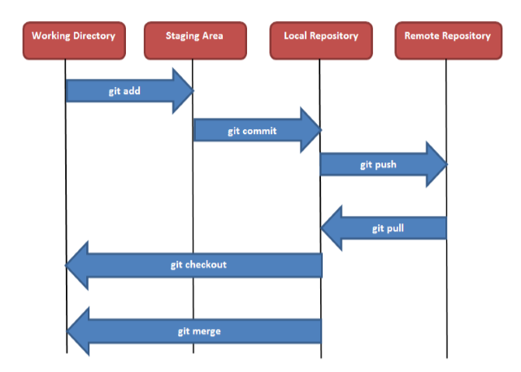
Introduction to Git Decentralized or Distributed Version Control System (DVCS) Terminologies

Slide 20
TÍNH NĂNG CỦA GIT GUI
Notes:
3. Tính năng của Git GUI
Git GUI cung cấp rất nhiều tính năng hữu ích giúp đơn giản hóa quá trình làm việc với Git, bao gồm:
3.1. Quản lý các thao tác Git thông qua giao diện đồ họa
Tất cả các thao tác Git như commit, push, pull, merge và revert đều có thể được thực hiện thông qua giao diện đồ họa, giúp người dùng tránh phải nhập các lệnh phức tạp trên dòng lệnh. Điều này đặc biệt hữu ích cho những lập trình viên không quen với giao diện dòng lệnh hoặc với những dự án có nhiều thao tác phức tạp cần quản lý.
Commit: Người dùng có thể dễ dàng chọn các file đã thay đổi và thực hiện commit một cách trực quan, với thông tin rõ ràng về từng thay đổi.
Push và Pull: Các thao tác đẩy mã nguồn lên kho lưu trữ hoặc lấy mã nguồn từ kho cũng được thực hiện đơn giản bằng cách nhấn nút trên giao diện.
3.2. Quản lý nhánh (branch) trực quan
Việc quản lý nhánh là một phần quan trọng trong quá trình phát triển phần mềm, đặc biệt khi có nhiều lập trình viên làm việc cùng nhau trên một dự án. Git GUI cho phép người dùng tạo, xóa, hợp nhất (merge) và chuyển đổi giữa các nhánh một cách dễ dàng. Thay vì phải nhớ và gõ các lệnh phức tạp như git checkout, git merge, người dùng chỉ cần thực hiện một vài thao tác nhấp chuột.
Ngoài ra, hầu hết các công cụ Git GUI cung cấp tính năng hiển thị sơ đồ trực quan của các nhánh, giúp người dùng dễ dàng hiểu cấu trúc và lịch sử của mã nguồn. Điều này đặc biệt quan trọng trong các dự án lớn có nhiều nhánh và nhiều nhà phát triển.
3.3. Quản lý xung đột hợp nhất (merge conflicts)
Khi nhiều lập trình viên làm việc cùng nhau, các xung đột khi hợp nhất nhánh là không thể tránh khỏi. Git GUI cung cấp các công cụ giúp phát hiện và giải quyết xung đột một cách trực quan và dễ hiểu. Các phần xung đột trong mã nguồn sẽ được hiển thị rõ ràng với sự so sánh song song giữa các phiên bản, cho phép người dùng lựa chọn hoặc chỉnh sửa thủ công các thay đổi để giải quyết xung đột.
3.4. Hiển thị lịch sử commit và thay đổi (history and diff)
Một trong những tính năng quan trọng của Git GUI là khả năng hiển thị lịch sử commit một cách trực quan. Người dùng có thể dễ dàng xem lại lịch sử của các commit trước đó, kiểm tra các thay đổi của từng commit và so sánh mã nguồn hiện tại với các phiên bản trước.
Các công cụ như GitKraken hoặc Sourcetree cung cấp tính năng hiển thị đồ họa toàn bộ lịch sử commit, cho phép người dùng theo dõi toàn bộ quy trình phát triển của dự án. Ngoài ra, tính năng "diff" giúp hiển thị sự khác biệt giữa các file, giúp người dùng dễ dàng nhận diện các thay đổi trong mã nguồn.
3.5. Staging và Unstaging các thay đổi
Trong Git, "staging" là bước chuẩn bị các thay đổi để commit. Git GUI cung cấp giao diện để người dùng chọn lọc các file cần được đưa vào "staging area" một cách trực quan. Điều này giúp người dùng dễ dàng quản lý những thay đổi cần commit và tránh commit những thay đổi không cần thiết. Tương tự, người dùng cũng có thể dễ dàng "unstage" các file nếu phát hiện có sai sót.

Slide 21
ỨNG DỤNG CỦA GIT GUI TRONG QUẢN LÝ MÃ NGUỒN PHẦN MỀM
Notes:
4. Ứng dụng của Git GUI trong quản lý mã nguồn phần mềm
Git GUI không chỉ mang lại sự tiện lợi cho các lập trình viên mà còn đóng vai trò quan trọng trong việc quản lý mã nguồn phần mềm trong các dự án lớn.
4.1. Hỗ trợ cộng tác và quản lý đội nhóm
Trong các dự án lớn có nhiều lập trình viên, việc quản lý các nhánh, commit, và merge là rất quan trọng. Git GUI giúp đơn giản hóa quá trình này, giúp các lập trình viên dễ dàng theo dõi công việc của nhau. Với tính năng hiển thị lịch sử commit và so sánh các thay đổi, Git GUI giúp đội nhóm dễ dàng kiểm tra lại mã nguồn, phát hiện lỗi và đảm bảo chất lượng phần mềm.
4.2. Đảm bảo tính chính xác trong quản lý mã nguồn
Git GUI giúp giảm thiểu các lỗi do con người gây ra trong quá trình làm việc với Git. Thay vì phải nhớ và nhập các lệnh phức tạp, lập trình viên chỉ cần sử dụng giao diện đồ họa để thực hiện các thao tác một cách dễ dàng và chính xác. Điều này giúp tránh các lỗi không mong muốn và nâng cao hiệu quả công việc.
4.3. Thúc đẩy quy trình phát triển phần mềm liên tục (Continuous Integration/Continuous Delivery - CI/CD)
Git GUI cũng có thể tích hợp với các hệ thống CI/CD như Jenkins, Travis CI hoặc CircleCI, giúp tự động hóa quy trình phát triển phần mềm. Các công cụ Git GUI cung cấp khả năng kết nối trực tiếp với các kho lưu trữ từ xa (remote repository), giúp đẩy mã nguồn và kích hoạt các quy trình kiểm thử, xây dựng và triển khai một cách tự động.

Slide 22
KẾT LUẬN
Git GUI là một công cụ mạnh mẽ và tiện lợi cho việc quản lý mã nguồn phần mềm, đặc biệt là trong các dự án có nhiều lập trình viên tham gia;
Git GUI giúp đơn giản hóa quy trình phát triển phần mềm và đảm bảo tính chính xác, hiệu quả trong quản lý mã nguồn;
Git GUI không chỉ giúp lập trình viên làm việc hiệu quả hơn mà còn nâng cao khả năng cộng tác làm việc nhóm để nâng cao chất lượng của sản phẩm phần mềm.
Notes:
Git GUI là một công cụ mạnh mẽ và tiện lợi cho việc quản lý mã nguồn phần mềm, đặc biệt là trong các dự án có nhiều lập trình viên tham gia. Với các tính năng như quản lý nhánh, quản lý xung đột, hiển thị lịch sử commit và khả năng tích hợp với các hệ thống CI/CD, Git GUI giúp đơn giản hóa quy trình phát triển phần mềm và đảm bảo tính chính xác, hiệu quả trong quản lý mã nguồn. Việc sử dụng Git GUI không chỉ giúp lập trình viên làm việc hiệu quả hơn mà còn nâng cao khả năng cộng tác và đảm bảo chất lượng của sản phẩm phần mềm.

Slide 23
TÀI LIỆU THAM KHẢO
[1] Beginning Azure Static Web Apps: Building and Deploying Dynamic Web Applications with Blazor 1st Edition.
[2] https://education.github.com/git-cheat-sheet-education.pdf
[3] https://git-scm.com/
Notes:
https://www.amazon.com/Beginning-Azure-Static-Web-Apps/dp/1484281454

Slide 24

Cảm ơn qúy thầy/cô
đã quan tâm theo dõi!

